Slide 1
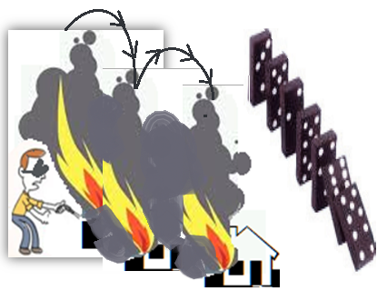
الفصل العاشر
مبدأ المصلحة التأمينية والسبب القريب
التأمين
تام 211 / 802
الصف: الثاني الصفحة:75-78
وزارة التربية والتعليم – الفصل الدراسي الثاني 2020-2021م

Slide 2
الأهداف
بعد الانتهاء من هذا الدرس ينبغي أن يكون الطالب قادرًا على أن:
1- يعرف مبدأ المصلحة التأمينية.
2- يحدد مدة سريان مبدأ المصلحية التأمينية.
3- يطبق مبدأ المصلحة التأمينية.
4- يشرح مبدأ السبب القريب.
5- يقرر تطبيق مبدأ السبب القريب.
الدرس: مبدأ المصلحة التأمينية والسبب القريب. المقرر: التأمين تام 211/ 802
وزارة التربية والتعليم – الفصل الدراسي الثاني 2020-2021م

Slide 3
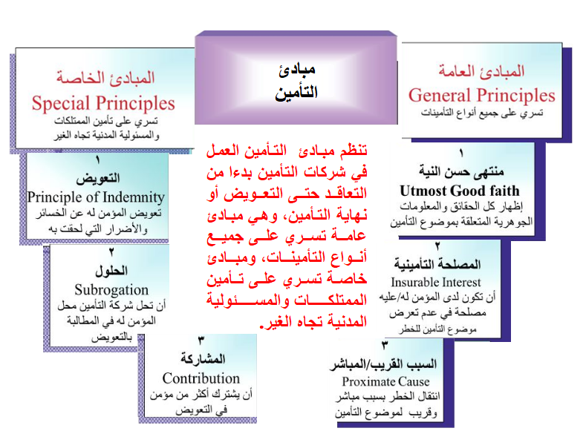
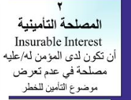
مبادئ التأمين
مبدأ المصلحة التأمينية
يجب أن تكون لطالب التأمين مصلحة ومنفعة مشروعة في بقاء موضوع التأمين سليما دون تعرضه للخطر المؤمن ضده.
مؤشرات تحقق المصلحة التأمينية
ملكية موضوع التأمين.
حق الانتفاع كالإيجار.
حق الحيازة كالودائع.
الحق الطبيعي كتأمين النفس أو الأبناء أو الزوجة.
العلاقة الاقتصادية كالشريك في رأس المال.
الدرس: مبدأ المصلحة التأمينية والسبب القريب. المقرر: التأمين تام 211/ 802
وزارة التربية والتعليم – الفصل الدراسي الثاني 2020-2021م

Slide 4
وقت سريان المصلحة التأمينية
الدرس: مبدأ المصلحة التأمينية والسبب القريب. المقرر: التأمين تام 211/ 802
وزارة التربية والتعليم – الفصل الدراسي الثاني 2020-2021م

Slide 5
حالات عملية
أمن رياض على شريكه بمبلغ تأمين 50000 د.ب، علما بأن حصة شريكه في رأس مال الشركة تقدر بـ 30000 د.ب.
طبقا لمبدأ المصلحة التأمينية يحق له أن يُؤمن على حياة شريكه بقدر مشاركته في رأس المال وهو 30000 د.ب .
تأمين
شامل
الدرس: مبدأ المصلحة التأمينية والسبب القريب. المقرر: التأمين تام 211/ 802
وزارة التربية والتعليم – الفصل الدراسي الثاني 2020-2021م

Slide 6
حالات عملية
أمن راشد على زوجته بمبلغ 20000 دينار لمدة 10 سنوات، و قد طلقها بعد سنتين من التعاقد ، وقد رفضت شركة التأمين تعويضه في نهاية العقد بحجة أنه طلقها خلال العقد.
يتطلب توافر المصلحة التأمينية بداية التعاقد، وعليه يستحق الزوج مبلغ التأمين المتفق عليه.
الدرس: مبدأ المصلحة التأمينية والسبب القريب. المقرر: التأمين تام 211/ 802
وزارة التربية والتعليم – الفصل الدراسي الثاني 2020-2021م

Slide 7
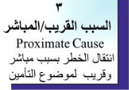
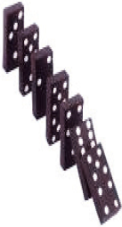
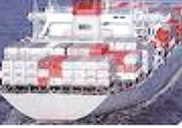
مبادئ التأمين
مبدأ السبب القريب( المباشر)
تتساقط حبات الدوما بشكل متتابع ومتسلسل مباشرة بعد سقوط أول
حبة منها.
تسلسل الأحداث المتتابعة للخطر الذي يؤدي إلى وقوع خسارة، كاشتعال نار في مبنى وانتقال الحريق مباشرة إلى المباني المجاورة.
هبت عاصفة في عرض البحر
تضررت علب الزيت المشحونة على الباخرة
تلفت شحنة الملابس بسبب تسرب الزيت
(سلسلة أحداث متتابعة)
الدرس: مبدأ المصلحة التأمينية والسبب القريب. المقرر: التأمين تام 211/ 802
وزارة التربية والتعليم – الفصل الدراسي الثاني 2020-2021م

Slide 8
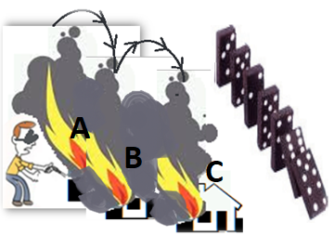
حالات عملية
احترق المنزل A فانتقلت الحريق منه إلى المنزل المجاورB ثم المنزل C، كما سرق المنزل C في اليوم الثاني للحريق، وقد طالب أصحاب المنزل B و C بالتعويض عن الخسائر.
طبقا لمبدأ التعويض يستحق المنزل A التعويض
وطبقا لمبدأ السبب القريب يستحق المنزل B و C التعويض عن الحريق فقط.
وأما السرقة فقد حدثت في اليوم الثاني بعد انقطاع تسلسل الأحداث، وعليه لا يعوض المنزل Cعن السرقة.
الدرس: مبدأ المصلحة التأمينية والسبب القريب. المقرر: التأمين تام 211/ 802
وزارة التربية والتعليم – الفصل الدراسي الثاني 2020-2021م

Slide 9
حالات عملية
بسبب السرعة الزائدة اصطدمت السيارة A بالسيارة B التي اصطدمت بدورها بالسيارة C.
طبقا لمبدأ التعويض تستحق السيارة A التعويض
وطبقا لمبدأ السبب القريب تستحق السيارة B و C التعويض.
الدرس: مبدأ المصلحة التأمينية والسبب القريب. المقرر: التأمين تام 211/ 802
وزارة التربية والتعليم – الفصل الدراسي الثاني 2020-2021م

Slide 10
حالات عملية
أثناء شحن البضائع على إحدى البواخر، اشتعلت حريق في بضاعة قرطاسية ثم انتقلت إلى شحنة الأدوية، ونتيجة استخدام مياه الإطفاء تلفت أجهزة الحاسوب المحملة على نفس الباخرة .
يستحق تاجر القرطاسية التعويض طبقا لمبدأ التعويض.
وطبقا لمبدأ السبب القريب يستحق تاجر شحنة الأدوية وأجهزة الحاسوب التعويض.
الدرس: مبدأ المصلحة التأمينية والسبب القريب. المقرر: التأمين تام 211/ 802
وزارة التربية والتعليم – الفصل الدراسي الثاني 2020-2021م

Slide 11
التقويم
اضغط على مربع الإجابة الصحيحة في مايلي:
يعتبر مبدأ المصلحة التأمينية والسبب القريب من المبادئ العامة.
خطأ
صح
الدرس: مبدأ المصلحة التأمينية والسبب القريب. المقرر: التأمين تام 211/ 802
وزارة التربية والتعليم – الفصل الدراسي الثاني 2020-2021م

Slide 12
2. يعتبر التأمين على الشقة المستأجرة فيه مصلحة تأمينية.
خطأ
صح
الدرس: مبدأ المصلحة التأمينية والسبب القريب. المقرر: التأمين تام 211/ 802
وزارة التربية والتعليم – الفصل الدراسي الثاني 2020-2021م

Slide 13
3. يحق التأمين على الشريك في رأس المال بأكثر من حصته في رأس المال لوجود علاقة
اقتصادية بينهما.
خطأ
صح
الدرس: مبدأ المصلحة التأمينية والسبب القريب. المقرر: التأمين تام 211/ 802
وزارة التربية والتعليم – الفصل الدراسي الثاني 2020-2021م

Slide 14
4. ينتقل حق الملكية في التأمين البحري على البضاعة وهي في عرض البحر.
خطأ
صح
الدرس: مبدأ المصلحة التأمينية والسبب القريب. المقرر: التأمين تام 211/ 802
وزارة التربية والتعليم – الفصل الدراسي الثاني 2020-2021م

Slide 15
5. يبقى حق الملكية في المنزل حتى لو باعه على الغير ، مما يعطيه الحق في الحصول على التعويض عن أي ضرر يقع على المنزل بعد بيعه .
خطأ
صح
الدرس: مبدأ المصلحة التأمينية والسبب القريب. المقرر: التأمين تام 211/ 802
وزارة التربية والتعليم – الفصل الدراسي الثاني 2020-2021م

Slide 16
6. يحق لشركة التأمين رفض تعويض الزوج عن تأمين الزوجة بعد طلاقها.
خطأ
صح
الدرس: مبدأ المصلحة التأمينية والسبب القريب. المقرر: التأمين تام 211/ 802
وزارة التربية والتعليم – الفصل الدراسي الثاني 2020-2021م

Slide 17
7. أن سرقة المحل التجاري بعد أسبوع من احتراقه يعطي صاحبه الحق في التعويض عن
الحريق والسرقة:
خطأ
صح
الدرس: مبدأ المصلحة التأمينية والسبب القريب. المقرر: التأمين تام 211/ 802
وزارة التربية والتعليم – الفصل الدراسي الثاني 2020-2021م

Slide 18
8. أن مبدأ السبب القريب يعطي الحق في من تعرض منزله للحريق بسبب انتقال الحريق من
المبني المجاور.
خطأ
صح
الدرس: مبدأ المصلحة التأمينية والسبب القريب. المقرر: التأمين تام 211/ 802
وزارة التربية والتعليم – الفصل الدراسي الثاني 2020-2021م

Slide 19
9. يحق لمتجر تعرض لحادث دخول سيارة في المحل كانت واقفة أمام المتجر، وذلك بسبب شدة
اصطدام سيارة أخرى لها من الخلف نتيجة السرعة الزائدة.
خطأ
صح
الدرس: مبدأ المصلحة التأمينية والسبب القريب. المقرر: التأمين تام 211/ 802
وزارة التربية والتعليم – الفصل الدراسي الثاني 2020-2021م

Slide 20
10. اشتعلت نار في المبنى A، كما اشتعلت نار أخرى في المبنى B الذي يبعد عنه مسافة 300م،
ورفضت شركة التأمين تعويض أصحاب المبنى B .
خطأ
صح
الدرس: مبدأ المصلحة التأمينية والسبب القريب. المقرر: التأمين تام 211/ 802
وزارة التربية والتعليم – الفصل الدراسي الثاني 2020-2021م

Slide 21
أضغط على السهم للانتقال إلى السؤال التالي
الدرس: مبدأ المصلحة التأمينية والسبب القريب. المقرر: التأمين تام 211/ 802
وزارة التربية والتعليم – الفصل الدراسي الثاني 2020-2021م

Slide 22
أضغط على السهم للرجوع إلى السؤال
الدرس: مبدأ المصلحة التأمينية والسبب القريب. المقرر: التأمين تام 211/ 802
وزارة التربية والتعليم – الفصل الدراسي الثاني 2020-2021م

Slide 23
أضغط على السهم للانتقال إلى السؤال التالي
الدرس: مبدأ المصلحة التأمينية والسبب القريب. المقرر: التأمين تام 211/ 802
وزارة التربية والتعليم – الفصل الدراسي الثاني 2020-2021م

Slide 24
أضغط على السهم للرجوع إلى السؤال
الدرس: مبدأ المصلحة التأمينية والسبب القريب. المقرر: التأمين تام 211/ 802
وزارة التربية والتعليم – الفصل الدراسي الثاني 2020-2021م

Slide 25
أضغط على السهم للانتقال إلى السؤال التالي
الدرس: مبدأ المصلحة التأمينية والسبب القريب. المقرر: التأمين تام 211/ 802
وزارة التربية والتعليم – الفصل الدراسي الثاني 2020-2021م

Slide 26
أضغط على السهم للرجوع إلى السؤال
الدرس: مبدأ المصلحة التأمينية والسبب القريب. المقرر: التأمين تام 211/ 802
وزارة التربية والتعليم – الفصل الدراسي الثاني 2020-2021م

Slide 27
أضغط على السهم للانتقال إلى السؤال التالي
الدرس: مبدأ المصلحة التأمينية والسبب القريب. المقرر: التأمين تام 211/ 802
وزارة التربية والتعليم – الفصل الدراسي الثاني 2020-2021م

Slide 28
أضغط على السهم للرجوع إلى السؤال
الدرس: مبدأ المصلحة التأمينية والسبب القريب. المقرر: التأمين تام 211/ 802
وزارة التربية والتعليم – الفصل الدراسي الثاني 2020-2021م

Slide 29
أضغط على السهم للانتقال إلى السؤال التالي
الدرس: مبدأ المصلحة التأمينية والسبب القريب. المقرر: التأمين تام 211/ 802
وزارة التربية والتعليم – الفصل الدراسي الثاني 2020-2021م

Slide 30
أضغط على السهم للرجوع إلى السؤال
الدرس: مبدأ المصلحة التأمينية والسبب القريب. المقرر: التأمين تام 211/ 802
وزارة التربية والتعليم – الفصل الدراسي الثاني 2020-2021م

Slide 31
أضغط على السهم للانتقال إلى السؤال التالي
الدرس: مبدأ المصلحة التأمينية والسبب القريب. المقرر: التأمين تام 211/ 802
وزارة التربية والتعليم – الفصل الدراسي الثاني 2020-2021م

Slide 32
أضغط على السهم للرجوع إلى السؤال
الدرس: مبدأ المصلحة التأمينية والسبب القريب. المقرر: التأمين تام 211/ 802
وزارة التربية والتعليم – الفصل الدراسي الثاني 2020-2021م

Slide 33
أضغط على السهم للانتقال إلى السؤال التالي
الدرس: مبدأ المصلحة التأمينية والسبب القريب. المقرر: التأمين تام 211/ 802
وزارة التربية والتعليم – الفصل الدراسي الثاني 2020-2021م

Slide 34
أضغط على السهم للرجوع إلى السؤال
الدرس: مبدأ المصلحة التأمينية والسبب القريب. المقرر: التأمين تام 211/ 802
وزارة التربية والتعليم – الفصل الدراسي الثاني 2020-2021م

Slide 35
أضغط على السهم للانتقال إلى السؤال التالي
الدرس: مبدأ المصلحة التأمينية والسبب القريب. المقرر: التأمين تام 211/ 802
وزارة التربية والتعليم – الفصل الدراسي الثاني 2020-2021م

Slide 36
أضغط على السهم للرجوع إلى السؤال
الدرس: مبدأ المصلحة التأمينية والسبب القريب. المقرر: التأمين تام 211/ 802
وزارة التربية والتعليم – الفصل الدراسي الثاني 2020-2021م

Slide 37
أضغط على السهم للانتقال إلى السؤال التالي
الدرس: مبدأ المصلحة التأمينية والسبب القريب. المقرر: التأمين تام 211/ 802
وزارة التربية والتعليم – الفصل الدراسي الثاني 2020-2021م

Slide 38
أضغط على السهم للرجوع إلى السؤال
الدرس: مبدأ المصلحة التأمينية والسبب القريب. المقرر: التأمين تام 211/ 802
وزارة التربية والتعليم – الفصل الدراسي الثاني 2020-2021م

Slide 39
أضغط على السهم للانتقال إلى الشريحة التالية
الدرس: مبدأ المصلحة التأمينية والسبب القريب. المقرر: التأمين تام 211/ 802
وزارة التربية والتعليم – الفصل الدراسي الثاني 2020-2021م

Slide 40
أضغط على السهم للرجوع إلى السؤال
الدرس: مبدأ المصلحة التأمينية والسبب القريب. المقرر: التأمين تام 211/ 802
وزارة التربية والتعليم – الفصل الدراسي الثاني 2020-2021م

Slide 41
انتهى الدرس
آملين
تحقيق
أهدف درس
مبدأ المصلحة التأمينية والسبب القريب
شكرا
مع التوفيق والنجاح
لمزيد من المعلومات:
www.Edunet.com 1- زيارة البوابة التعليمية
2- حل أسئلة وأنشطة الكتاب.
الدرس: مبدأ المصلحة التأمينية والسبب القريب. المقرر: التأمين تام 211/ 802
وزارة التربية والتعليم – الفصل الدراسي الثاني 2020-2021م

